Slide 1
PRESENTATION: SGT NDI JULIETTE
GESTION D’UNE CRISE NUMERIQUE MILITAIRE EN TEMPS REEL: APPROCHE INTEGREE

Slide 2
PLAN DE L’EXPOSE
INTRODUCTION
COMPRENDRE LA CRISE NUMERIQUE MILITAIRE EN TEMPS REEL
LES ENJEUX MAJEURS DE LA GESTION EN TEMPS REEL
L’APPROCHE INTEGREE DANS LA GESTION D’UNE CRISE NUMERIQUE MILITAIRE
LIMITES ET DEFIS DE L’APPROCHE
CONCLUSION

Slide 3
INTRODUCTION
Aujourd’hui, les Etats font face à des Crises Numériques Militaires caractérisées par des cyberattaques, des campagnes de désinformations et autres. Ces crises instantanées qui sont souvent invisibles et qui imposent une réactivité extrême aux décideurs militaires et politiques se distinguent par leur dimension en temps réel. Face à cela, une simple réponse technique ne suffit plus d’où la nécessité d’adopter une approche intégrée combinant dimensions stratégiques, opérationnelles , techniques et communicationnelles. Cependant , la question qui se pose est celle de savoir comment gérer efficacement une crise numérique militaire?

Slide 4

COMPRENDRE LA CRISE NUMERIQUE EN TEMPS REEL
A- Définition Et Caractéristiques
Une Crise Numérique Militaire regroupe l’ensemble des attaques ou actions hostiles menées dans le cyber espace ou dans le domaine de l’information(cyber attaques contre des systèmes militaires, attaques sur les réseaux de communication, campagne de désinformation ou manipulation de l’information);
Ce type de crise est caractérisé par:
Une rapidité d’exécution;
L’incertitude;
La forte visibilité;
L’indépendance des systèmes;

Slide 5
B-Typologies des Crises Numériques Militaires 1/2
Les crise Numériques peuvent être classées selon leur nature, leurs objectifs et leur impact sur les forces armées, nous avons:
Les cyberattaques (paralysie des systèmes, perte de confidentialités de données, ralentissement de la prise de décisions);
Attaques sur les communications (désorganisations des forces, retard des opérations, risque de fratricide);
Guerre de l’information (désinformation, propagande, confusion );
Espionnage et vol de données (vulnérabilité accrue);
Crises hybrides et combinées (combinaisons de toutes les menaces);

Slide 6
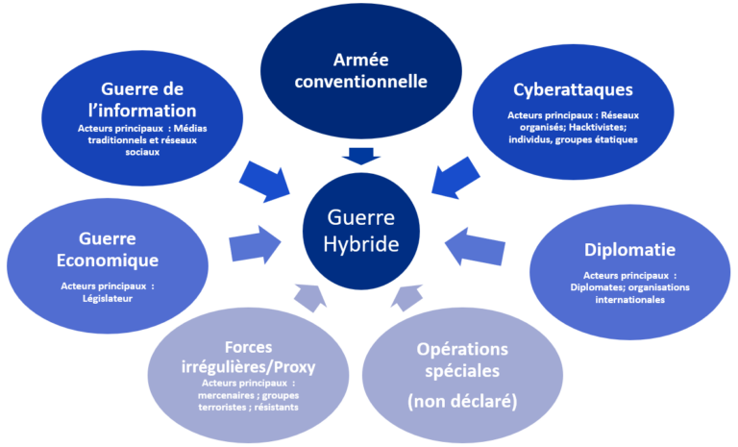
B-Typologies des Crises Numériques Militaires 2/2
Les types de crises numériques

Slide 7
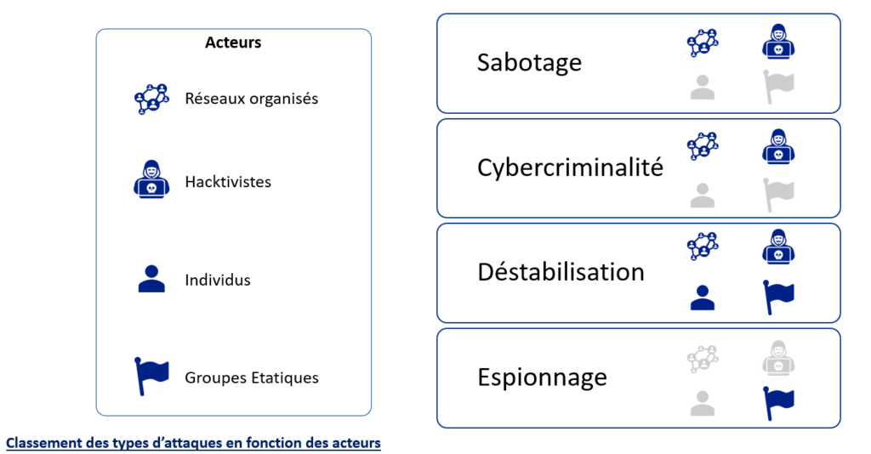
C- Acteurs Impliqués dans les Crises Numériques Militaires
Dans les crises numériques militaires, on retrouve les Forces Armées, les Autorités civiles, les Opérateurs critiques et les Partenaires internationaux; tous coordonnés à différents niveaux pour répondre efficacement à la crise ,

Slide 8
II- LES ENJEUX MAJEURS DE LA GESTION EN TEMPS REEL 1/2
Pour gérer une crise Numérique en temps réel, il faut prendre des décisions rapides et coordonnées pour limiter les impacts immédiats et éviter une escalade, ils sont à la fois:
A-Enjeux stratégiques
Ces enjeux vont au delà d’ un simple cadre technique et touchent la planification de la politique de défense, il s’agit
De préserver la souveraineté(protéger l’indépendance décisionnelle du pays )
De maintenir la supériorité opérationnelle
De protéger le renseignement
Garantir la crédibilité et la dissuasion

Slide 9
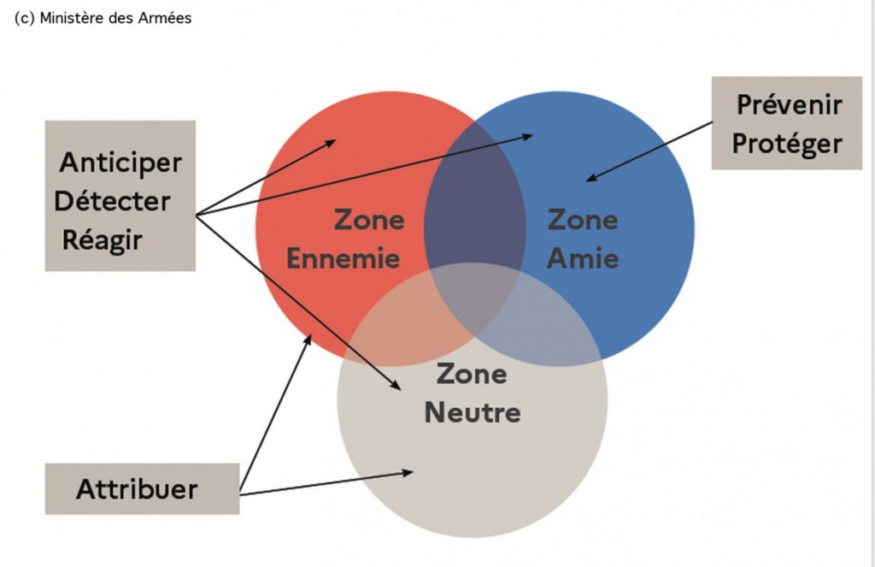
II- LES ENJEUX MAJEURS DE LA GESTION EN TEMPS REEL 2/2

Slide 10
B- Les enjeux opérationnels
Ici, nous faisons face à la conduite effective des opérations militaires, aux réactivités des unités et la résilience face aux perturbations numériques, il s’agit:
De la continuité des opérations;
De la rapidité de détection et de réaction;
De la coordination efficace de tous les acteurs;
De s’adapter à l’évolution de la crise;
De préserver la résilience des systèmes et infrastructures;

Slide 11
C- Les enjeux politiques
Une crise militaire ou cyberattaque ne touche pas seulement les systèmes informatiques, elle affecte également la souveraineté des Etats et la stabilité politique.
De préserver sa souveraineté et la sécurité de l’Etat: lorsqu’un pays subit une cyberattaque majeure cela peut menacer la sécurité nationale, remettre en cause son autorité…
De gérer les relations internationales: car étant difficile d’identifier clairement l’auteur d’une cyberattaque cela peut entrainer des tensions diplomatiques ou des accusations erronées.
D’assurer la stabilité nationale: une mauvaise gestion peut entrainer une fragilisation du leadership, des tensions politiques ou une perte de confiance.

Slide 12
III-L’APPROCHE INTEGREE DANS LA GESTION D’UNE CRISE NUMERIQUE MILITAIRE
A-Dimension stratégique et communicationnelle
Pendant la crise elle permet une prise rapide de décision et une coordination efficace entre les acteurs:
Maitrise de la communication interne et externe;
Lutte contre la désinformation;
Préserver la crédibilité et la dissuasion;
B-Dimension Humaine
Elle repose sur la capacité d’avoir des acteurs formés, coordonnés et réactifs:
Formation des militaires et décideurs au cyber;
Chaine de commandement claire;
Exercices de crise et simulations;
Gestion du stress, de la fatigue décisionnelle;

Slide 13
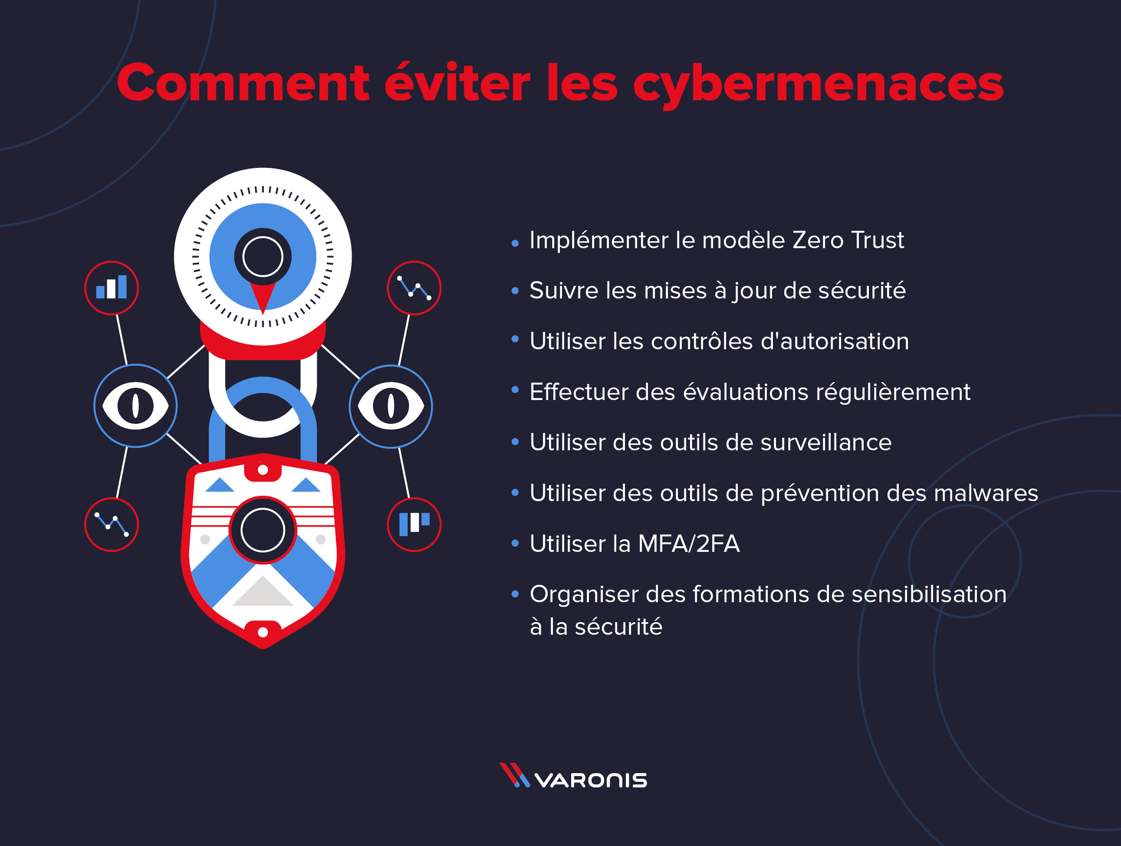
IV-LIMITES ET DEFI DE L’APPROCHE INTEGREE

Slide 14
CONCLUSION
La gestion d’une crise numérique militaire en temps réel représente un défi stratégique majeur. Face à des menaces rapides et complexes, seule une approche intégrée combinant technologie ,compétences humaines et coopération internationale permet de protéger efficacement les Etats et leur souveraineté numérique. L’avenir de cette gestion repose donc sur l’innovation technologique et l’Intelligence Artificielle.

Slide 15
Merci pour votre aimable attention !!!

